Slide 1
Образованието в Египет и Месопотамия
Строгостта на учителя е по-полезна от ласката на родителя.
Персийска мъдрост

Slide 2
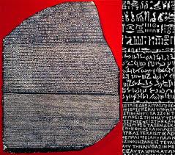
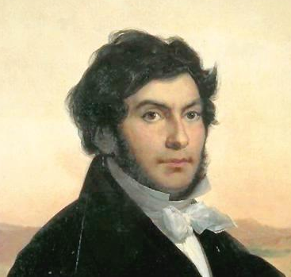
Свещените знаци.
Розетският камък е намерен през 1799 г. при разкопките на древната крепост Ар-Рашид на около 7 километра от град Розета край Нил. Представлява плосък черен къс базалт. Размерите му са 118-77-30 см; тежи около 750 кг. На него са издялани три еднакви благодарствени текста: два на древноегипетски език - с древноегипетски йероглифи и с демотично писмо, и един на старогръцки език.
Благодарностите са били от египетски жреци до Птолемей V.

Slide 3
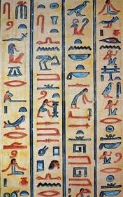
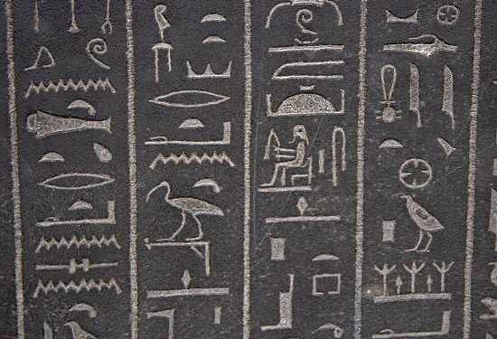
До III век се пишело на папирус, а след това на пергамент.

Slide 4
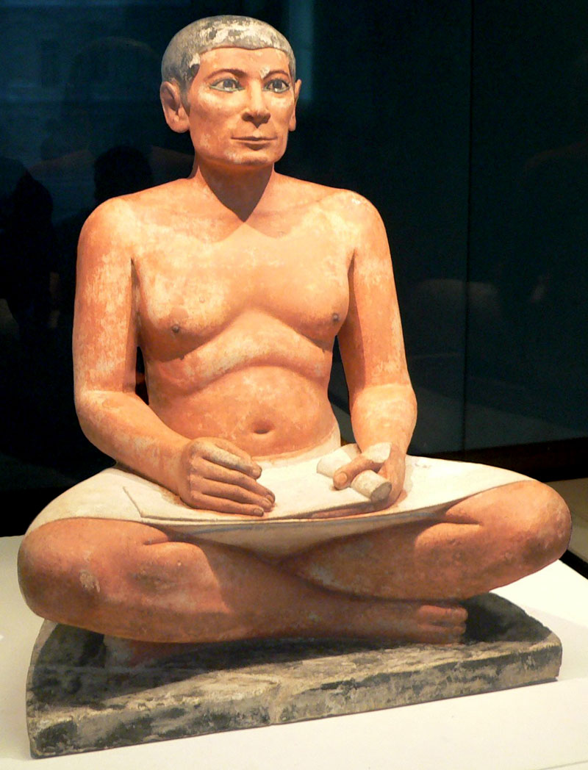
2. Домовете на живота – училища към храмовете.
А) на варовикови плочки
Б) на папирус

Slide 5
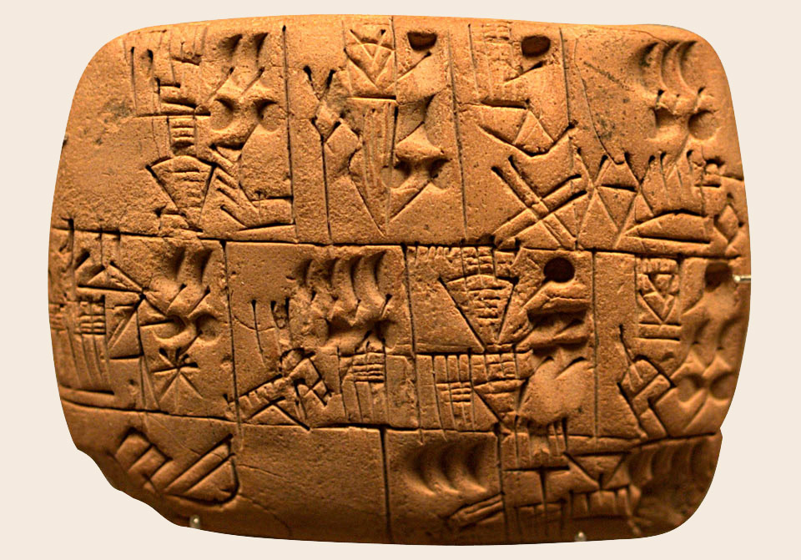
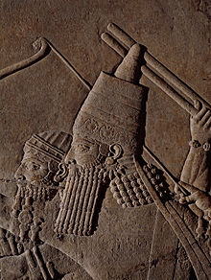
3. Клинописното писмо.
А) глинени плочки
Б) библиотеката на Ашурбанипал в Ниневия

Slide 6
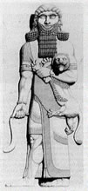
В) епосът за Гилгамеш – тръгнал да търси безсмъртието

Slide 7
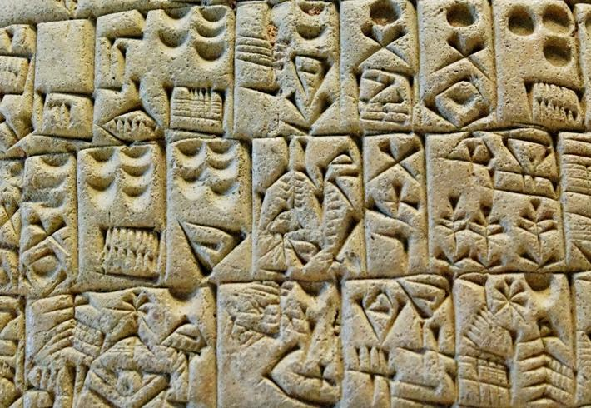
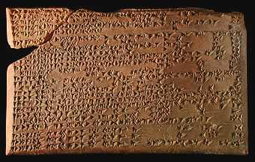
4. Писарите в Месопотамия.
А) бог Набу – покровител на писарите
Б) училища към дворци и храмове
В) поява на библиотеките

Slide 8
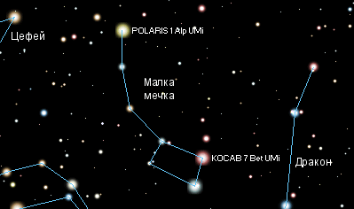
5. От света на свещеното към света на науката.
А) Ниневия – Голямата мечка
Б) Ашур – Малката мечка

